Slide 1
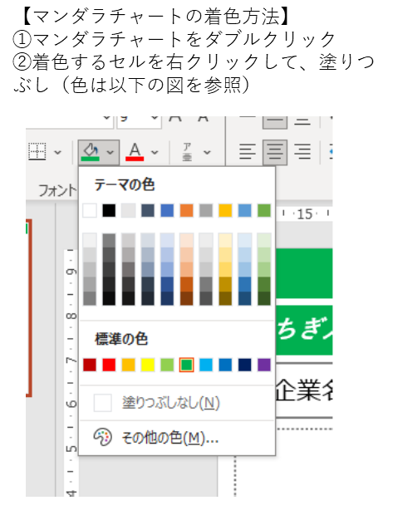


とちぎ人口未来アクションプラン －人口減少を乗り越え、未来を共創する－
“とちぎ人口未来パートナー”の概要
Action
栃木県人口減少対策マンダラチャート
R7.8 栃木県人口未来会議策定
栃木県保育協議会
栃木県保育協議会
企業の紹介
具体的な取組
栃木県内の公立・民間の保育施設が連携して保育事業の充実・発展に取り組んでいる団体です。
栃木県内に所在する保育所相互の密接な連絡を図り、保育に関する調査研究及び職員研修を行い、本県における保育事業の向上発展を目的としています。
特に県内5ブロックに分けた各地区保育研究会の取組は保育職員がなかなか職場を離れられない中で参加しやすい地元での研修開催や、市町を越えて公立と民間の保育施設同士が交流することで保育所運営や職員の働き方について新しい知見を得ることができる活動となっています。
事務局を担う栃木県保育協議会では、関東ブロックや全国規模で開催される研究大会への参加を促したり、全国組織の全国保育協議会が配信する保育施設に有益な情報を遅滞なくホームページや会員メール等で会員施設にお伝えしています。
また、保育職員の資質向上に資する研修会や行事の開催情報を適宜適切に配信し会員の利便を図っています。
【実施中】
職場の意識改革：全国組織から定期的に配信される「保育の現場で役立つ働き方の最新情報」（社会保険労務士による専門的資料）を会員に配布し、職場の討議資料としてもらっている。
女性のキャリア形成支援：施設長研修会を毎年開催し、施設長としての意識向上を図る。
会員保育施設の施設長（園長）の80.6パーセントは女性である。
多様な人材の活躍：職員会員外の非常勤や派遣の調理員、用務員等職員も実費を徴収して研修参加が可能な仕組を作り施設全体の保育力アップにつなげた。
【取組予定】
それぞれの主体的な行動が、未来への希望となります。

